Slide 1
2019年秋季学期九年级历史第15周学情监测材料题参考答案 16.（9分） （1）两河流域文明、中华文明（中国文明）、印度文明（2分，答出两项即可） （2）希腊文明吸纳、借鉴了其他地区的文明，也保留了自己特点。（2分，只要理解正确，表达准确即可） （3）指南针：促进了世界远洋航海技术的发展，为新航路的开辟提供了条件。（2分）火药：对欧洲的火器制造和作战方法产生巨大影响，推动了欧洲社会的变革。（2分） （4）文明因多样而交流，因交流而互鉴，因互鉴而发展；（1分，符合题意，言之成理即可）

Slide 2
17.（8分） （1）战争：美国独立战争。（2分） （2）必要性：邦联松散；中央政府软弱无力；地方权力过大：中央各部门权力关系不够明确；南北存在矛盾；中央权力受限；地方权力大于中央。（2分，答出1点即可，其他合理的可酌情给分） （3）原则：分权与制衡。（2分） （4）意义：是世界上第一部资产阶级成文宪法；奠定了美国政治、经济发展的基础；对后来许多国家的政治变革产生重要影响。（2分，答出1点即可，其他合理的可酌情给分）

Slide 3
18.（11分） （1）君主立宪制；（2分）确立了议会权力高于王权的原则；（1分）为工业革命首先在英国发生提供了宽松、平和的政治环境。（2分） （2）生产方式：由手工劳动变成机器生产；（1分）工厂成为新的生产组织形式。（1分） （3）英国的展品都是清一色的工业品，其它国家绝大多数是农产品和手工业；（1分）“世界工厂”；（1分）较早确立了资本主义制度，最早进行了工业革命。（2分）

Slide 4
第20课 第一次工业革命【基础达标小练】
6．（1）瓦特。斯蒂芬森。1825年。
（2）图（a）蒸汽机给图（b）蒸汽机车提供动力。
【综合能力提升】
5．（1）珍妮机。
（2）为机器提供更有效便捷的动力，蒸汽机的广泛应用是生产领域的一次意义重大的飞跃，它极大地提高了生产力，使工业革命得以更快地向纵深发展。
（3）铁路时代的到来为社会提供了更为快捷、廉价、便利的交通，使生产和市场之间的联系变得更加密切。
（4）促进了英国生产力的发展；推动英国工业革命的进程；大机器生产成为英国工业发展的主要方式；促进了英国社会面貌的变化等。（回答出两点即可）
【学科素养提升】
（1）①国家的重视，进行立法。②社会各个群体的不懈努力。③公众环保意识增强。
（2）①加强立法，保障生态环境治理，严格执法。②实施综合性策略，保护生态环境。③依靠科技，提高保护生态环境水平。④促进经济发展方式转型升级。⑤重视非政府组织力量，提高公众环保意识。

Slide 5
英国广播公司（BBC）在全球范围举行过一次“千年思想家”网上评选。结果，马克思高居榜首。

Slide 6
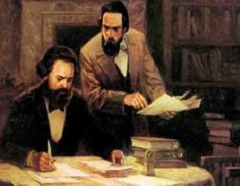
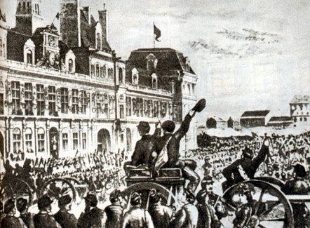
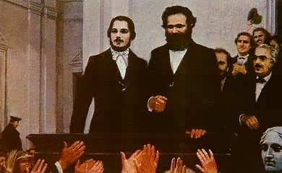
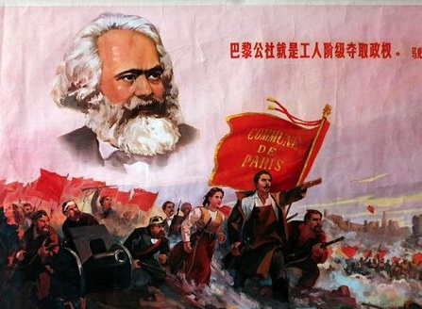
第七单元 工业革命和工人运动的兴起
第21课
马克思主义的诞生和工人运动的兴起

Slide 7
自主学习
1.列举马克思、恩格斯的主要革命活动。
2.圈出马克思主义诞生的时间、标志及影响。
3.第一国际成立的时间、斗争内容。
4.巴黎公社建立的背景、时间、性质。

Slide 8
一、马克思主义的诞生（背景）
他是一位杰出的经济学家，却债务缠身，大半生穷困濠倒；
他出身于中产阶级上层，却热情捍卫工人的权益。
他一生清苦，颠沛流离。从来没有一个人像他那样，活着的时候受到各国政府无论是专制政府还是共和政府的驱逐。
他忍受着一般人难以想象的贫困、疾病、丧子、亡妻、嫉恨、诽谤的折磨。尽管如此，他一生义无反顾地追求真理。
——英国《焦点》月刊
我立志选择最能为人类谋福利的职业，我的幸福将属于千百万人……
一《青年在选择职业时的考虑》
卡尔·马克思
Karl Marx
1818.5.5－1883.3.14

Slide 9
一、马克思主义的诞生（背景）
1820年11月28日诞生于德国莱茵省的巴门市资本家家庭。
中学时代学习勤奋努力，成绩优异。常常观察工人的劳动和生活，产生“帮助劳动人民”信念。
1842年，前往曼彻斯特工作，研究英国社会情况，逐步树立了生产力决定生产关系、经济基础决定上层建筑的历史唯物主义世界观。
1844写1845年完成《英国工人阶级状况》，对无产阶级与资产阶级的对立与斗争进行了唯物主义的科学论述，标志着恩格斯由革命民主主义者到共产主义者转变
弗里德里希·恩格斯
Friedrich Engels，
1820.11.28～1895.8.5

Slide 10
一、马克思主义的诞生（背景）
1、马克思、恩格斯的革命实践和理论活动
①马克思在《莱茵报》发表文章抨击普鲁士政府。
②马、恩相识：恩格斯不仅成为马克思思想、事业上志同道合的战友，在经济上也给予马克思很多支持。
③马克思完成《资本论》，揭示了资本主义社会发展的规律，同时也使唯物史观得到了科学的验证和进一步的丰富和发展。
马克思逝世后，恩格斯毫不犹豫放下自己的工作，用全部精力来整理出版马克思未完成的手稿。两人共同合作，创立了 马克思主义理论。
我们应该学习马、恩什么高贵品质？

Slide 11
一、马克思主义的诞生（背景）
材料一：随着工业革命的发展，资产阶级越来越富有，工人的待遇却很差。19世纪三四十年代，广大工人为改善劳动和生活条件、提高政治地位积极进行斗争，工人运动在欧洲蓬勃兴起。法国的里昂工人起义、英国的宪章运动和德国西里西亚织工起义，表明无产阶级开始作为独立的政治力量登上历史舞台，迫切需要革命理论的指导。——教材99页《相关史实》
2、阶级基础：无产阶级开始作为独立的政治力量登上历史舞台。
3、经济根源：工业革命后,资本主义经济迅速发展，社会矛盾日益暴露。

Slide 12
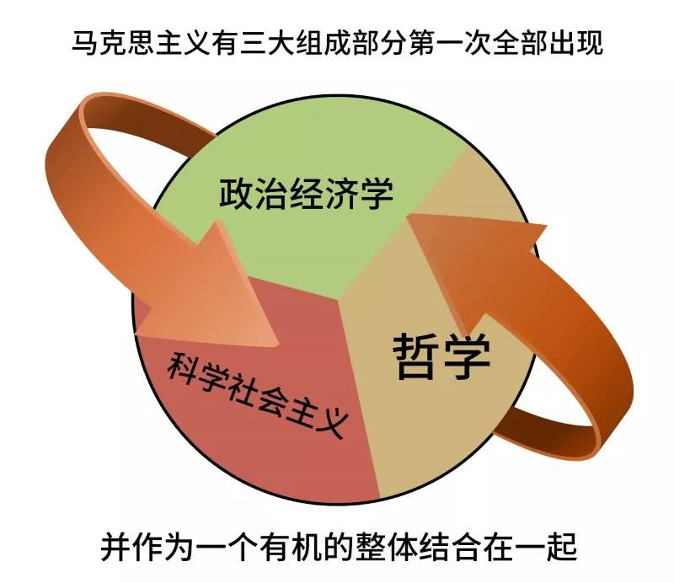
一、马克思主义的诞生（组成内容）
基础：英国 古典政治经济学（亚当˙斯密）。
人类历史发展基础的各个时代的生产关系。
如：生产力决定生产关系，剩余价值理论。
基础：空想社会主义（欧文、傅立叶）
无产阶级解放事业的历史条件以及这这一事业本身的性质。（核心）
基础：德国古典哲学（黑格尔）
世界观和方法论（基础）
如：物质决定意识。

Slide 13
一、马克思主义的诞生（标志）
1848年，马克思、恩格斯为共产主义者同盟起草的纲领《共产党宣言》在伦敦正式出版
《共产党宣言》 第一版封面
《共产党宣言》手稿

Slide 14
一、马克思主义的诞生（标志）
阅读教材100页归纳《共产党宣言》主要内容。
《共产党宣言）指出，有文字记载的全部历史都是阶级斗争的历史。人类进人资本主义时代整个社会日益分裂为两大对立阶级：资产阶级和无产阶级。资本主义社会必将被没有阶级剥削和压迫的共产主义社会所取代。
《共产党宣言》肯定资产阶级在历史上曾起到非常革命的作用。“资产阶级在它的不到一百年的阶级统治中所创造的生产カ，比过去一切世代创造的全部生产力还要多，还要大。”
资本主义社会必将被共产主义社会取代
肯定资产阶级的作用

Slide 15
一、马克思主义的诞生（标志）
阅读教材100页归纳《共产党宣言》主要内容。
工人阶级创造了巨大的社会财富，但他们相对日益贫困。“工人变成赤贫者，贫困比人口和财富增长得还要快。由此可以明显地看出，资产阶级再不能做社会的统治阶级了，再不能把自己阶级的生存条件当作支配一切的规律强加于社会了。”
《共产党宜言）号召工人阶级组织起来，建立无产阶级自己的政党，即共产党，用暴力推翻资产阶级统治，进行无产阶级革命。
资产阶级的统治将被推翻
无产阶级联合起来，暴力革命方式

Slide 16
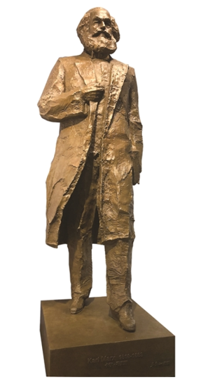
一、马克思主义的诞生（意义）
《共产党宣言》有何理论意义和现实意义？
《共产党宣言》的发表标志着马克思主义的诞生。从此，无产阶级的斗争有了科学理论的指导，社会主义运动更加蓬勃地发展起来。
俄国十月革命
中国新民主主义革命

Slide 17
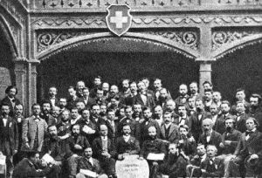
二、国际工人运动（第一国际）
建立
1864年，英、法、德等国的工人代表联合成立了国际工人协会，史称“第一国际”。
性质：马克思主义指导下成立的第一个国际工人组织
第一国际成立大会
马克思是创始人之一、实际领袖

Slide 18
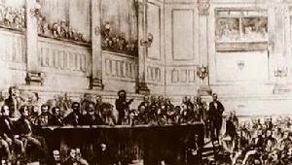
二、国际工人运动（第一国际）
斗争内容
第一国际成立后，在各国建立支部，努力把各国工人阶级的斗争联合起来，以提高工资、缩短工时、改善劳动条件为目标进行经济斗争。
1、从当时的实际出发，以经济方式斗争；
2、在斗争中，工人阶级得到了锻炼和提高，为以后的国际工人运动的政治斗争奠定基础。
如何认识第一国际确立的斗争内容？

Slide 19
二、国际工人运动（巴黎公社运动）
背景
1870年，法国在普法战争中失败，社会矛盾激化
过程：
①1871年3月18日，巴黎的无产阶级和人民群众举行武装起义，推翻了资产阶级反动统治。
②3月28日，建立了世界上第一个无产阶级政权(性质)
——巴黎公社。
结果
失败。
观点：生产力决定生产关系。
失败原因：资本主义处于上升时期，资产阶级力量强大，巴黎公社还不具备推翻资本主义制度的条件。
运用马克思主义的观点分析巴黎公社运动为什么失败？

Slide 20
扩展延伸：马克思主义的发展
结合所学分析，一百多年过去了，为什么马克思主义还具有鲜活的生命力，对世界影响深远？

Slide 21
扩展延伸：马克思主义的发展
启示：理论要与实践相结合
1、历史条件：
2、空想到科学：
3、理论到实践：
4、理想到现实：
5、在中国的传播：
6、在中国的发展：
工业革命 阶级矛盾激化 工人运动兴起
理论源于实践
1848年，《共产党宣言》的发表
1864年，成立第一国际；1871年，建立巴黎公社
实践丰富理论
1917年，十月革命的胜利 形成列宁主义
十月革命胜利后，新文化运动后期传播（李大钊）
马克思主义与中国革命实践相结合，形成毛泽东思想；
马克思主义与中国建设实践相结合，形成邓小平理论；
理论指导实践，实践丰富理论

